Slide 1

Tư tưởng Hồ Chí Minh
Chương 2
CƠ SỞ, QUÁ TRÌNH HÌNH THÀNH
VÀ PHÁT TRIỂN TƯ TƯỞNG HỒ CHÍ MINH

Slide 2

Tư tưởng Hồ Chí Minh - Chương 2
Kiến thức
Giúp hiểu rõ những cơ sở và quá trình hình thành, phát triển tư tưởng Hồ Chí Minh.
Kỹ năng
Giúp tiếp cận với phương pháp khoa học nhận thức khái quát nội dung, giá trị của tư tưởng Hồ Chí Minh từ việc nghiên cứu nội dung bài.
Mục tiêu
Tư tưởng
Giúp có tư tưởng, tình cảm tích cực trong học tập và làm theo tư tưởng, đạo đức, phong cách Hồ Chí Minh hiện nay.

Slide 3
Tư tưởng Hồ Chí Minh – Chương 2
I. Cơ sở hình thành tư tưởng Hồ Chí Minh
Nội dung
II. Quá trình hình thành và phát triển tư tưởng Hồ Chí Minh
III. Giá trị tư tưởng Hồ Chí Minh
Cơ sở, quá trình hình thành và phát triển tư tưởng Hồ Chí Minh

Slide 4
Tư tưởng Hồ Chí Minh – Chương 2
I. CƠ SỞ HÌNH THÀNH
TƯ TƯỞNG HỒ CHÍ MINH
Cơ sở, quá trình hình thành và phát triển tư tưởng Hồ Chí Minh

Slide 5
Tư tưởng Hồ Chí Minh – Chương 2
1. Cơ sở thực tiễn
I. Cơ sở
hình thành
2. Cơ sở lý luận
3. Nhân tố chủ quan
Cơ sở, quá trình hình thành và phát triển tư tưởng Hồ Chí Minh

Slide 6
Tư tưởng Hồ Chí Minh – Chương 2
Thực tiễn Việt Nam
cuối thế kỷ XIX - đầu thế kỷ XX
1. Cơ sở
thực tiễn
Thực tiễn thế giới
cuối thế kỷ XIX - đầu thế kỷ XX
Cơ sở, quá trình hình thành và phát triển tư tưởng Hồ Chí Minh

Slide 7
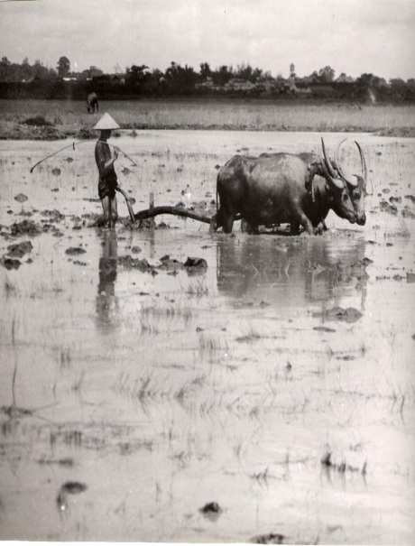
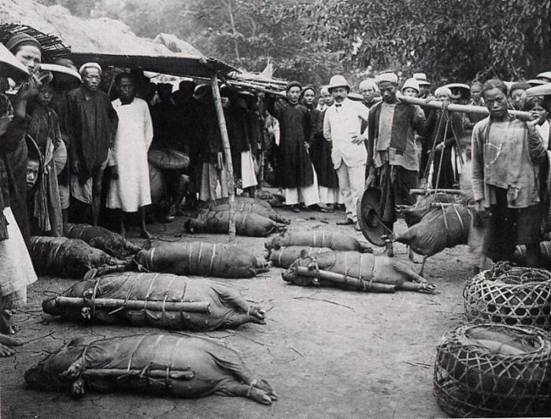
Tư tưởng Hồ Chí Minh – Chương 2
Thực tiễn Việt Nam cuối thế kỷ XIX - đầu thế kỷ XX
Kinh tế: Sản xuất nông nghiệp lạc hậu
Cơ sở, quá trình hình thành và phát triển tư tưởng Hồ Chí Minh

Slide 8
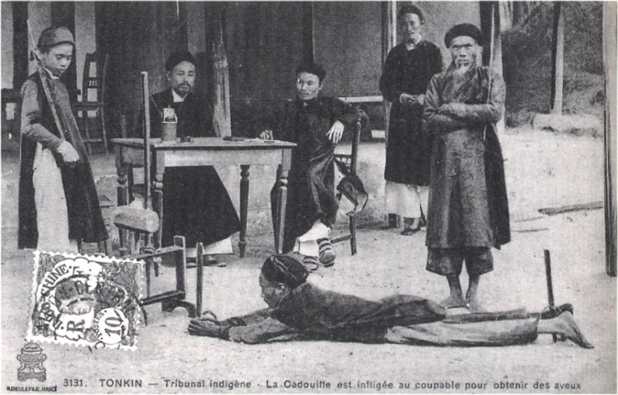
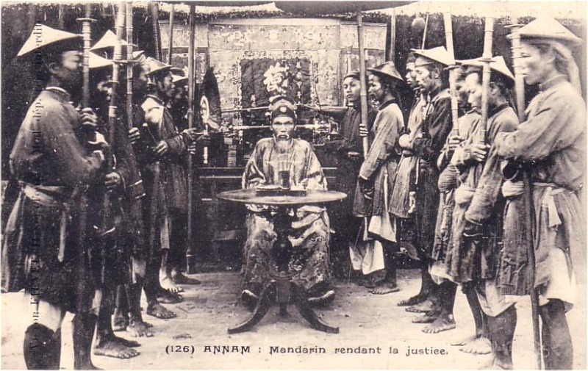
Tư tưởng Hồ Chí Minh – Chương 2
Thực tiễn Việt Nam cuối thế kỷ XIX - đầu thế kỷ XX
Chính trị: Phong kiến tập quyền
bảo thủ, suy thoái
Cơ sở, quá trình hình thành và phát triển tư tưởng Hồ Chí Minh

Slide 9
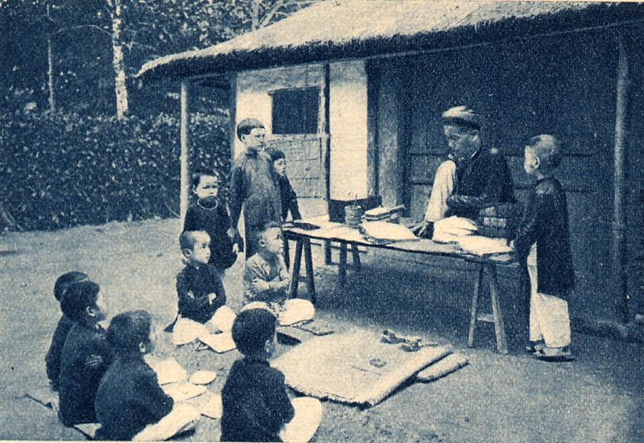
Tư tưởng Hồ Chí Minh – Chương 2
Thực tiễn Việt Nam cuối thế kỷ XIX - đầu thế kỷ XX
Văn hóa-Xã hội: Khép kín, lạc hậu
Cơ sở, quá trình hình thành và phát triển tư tưởng Hồ Chí Minh

Slide 10
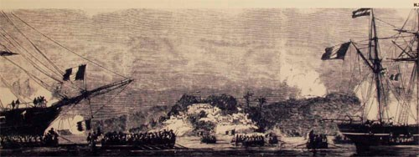
Tư tưởng Hồ Chí Minh – Chương 2
Thực tiễn Việt Nam cuối thế kỷ XIX - đầu thế kỷ XX
Bị xâm lược và thống trị
Cơ sở, quá trình hình thành và phát triển tư tưởng Hồ Chí Minh

Slide 11
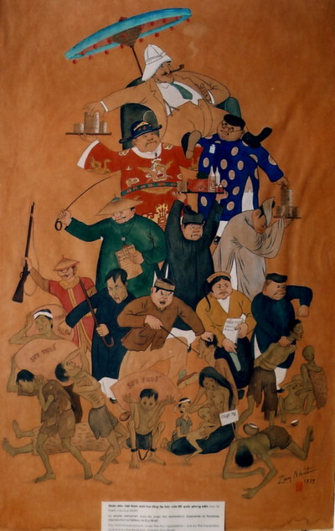
Tư tưởng Hồ Chí Minh – Chương 2
Thực tiễn Việt Nam cuối thế kỷ XIX - đầu thế kỷ XX
Bị xâm lược
và thống trị
Nhân dân Việt Nam
dưới hai tầng áp bức
của đế quốc, phong kiến
Cơ sở, quá trình hình thành và phát triển tư tưởng Hồ Chí Minh

Slide 12
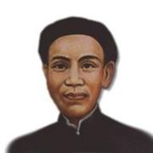
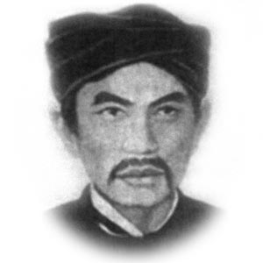
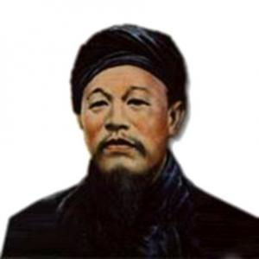
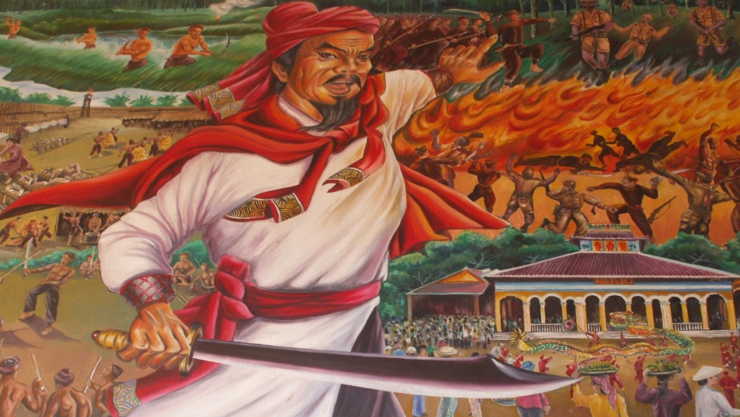
Tư tưởng Hồ Chí Minh – Chương 2
Thực tiễn Việt Nam cuối thế kỷ XIX - đầu thế kỷ XX
Phong trào yêu nước
diễn ra
liên tục
và thất bại
Cơ sở, quá trình hình thành và phát triển tư tưởng Hồ Chí Minh

Slide 13
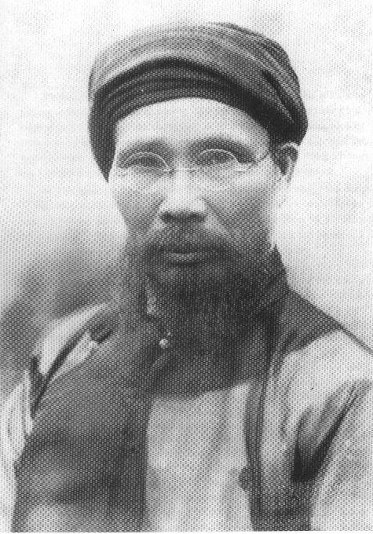
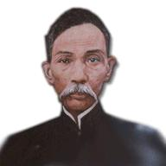
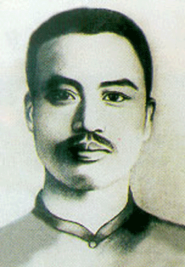
Tư tưởng Hồ Chí Minh – Chương 2

Slide 14
Tư tưởng Hồ Chí Minh – Chương 2
Phan Bội Châu
(1867-1940)
Phan Chu Trinh
(1872-1926)
Nguyễn Thái Học
(1902 – 1930)

Slide 15

Tư tưởng Hồ Chí Minh – Chương 2
Thực tiễn thế giới cuối thế kỷ XIX - đầu thế kỷ XX
Giai cấp vô sản > < giai cấp tư sản.
Các dân tộc thuộc địa, phụ thuộc > < chủ nghĩa đế quốc thực dân.
Thế
giới
Mâu thuẫn giữa các nước tư bản.
Chủ nghĩa xã hội >< chủ nghĩa tư bản.
- Cách mạng Tháng Mười Nga thắng lợi.
- Quốc tế Cộng sản thành lập (1919).
Khái niệm, đối tượng, phương pháp nghiên cứu và ý nghĩa học tập môn tư tưởng Hồ Chí Minh

Slide 16
Tư tưởng Hồ Chí Minh – Chương 2
Giá trị truyền thống tốt đẹp của dân tộc Việt Nam
2. Cơ sở
lý luận
Tinh hoa văn hóa nhân loại
Chủ nghĩa Mác - Lênin
Cơ sở, quá trình hình thành và phát triển tư tưởng Hồ Chí Minh

Slide 17
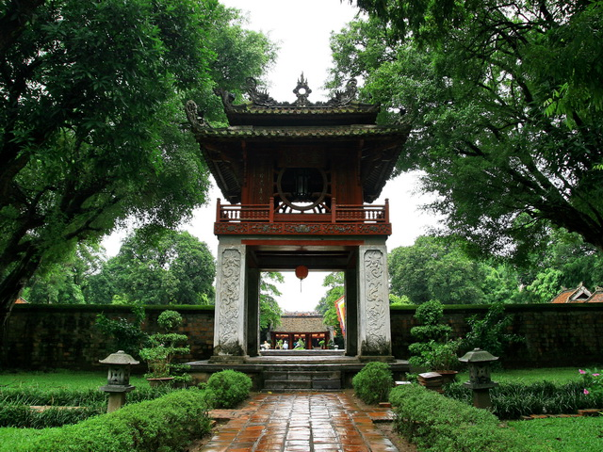
Tư tưởng Hồ Chí Minh – Chương 2
Giá trị truyền thống tốt đẹp của dân tộc Việt Nam
Chủ nghĩa yêu nước
Tinh thần cộng đồng, đoàn kết, ý thức dân chủ
Truyền thống dũng cảm, cần cù, thông minh, sáng tạo, tư duy mở, mềm dẻo trong lao động sản xuất và chiến đấu
Cơ sở, quá trình hình thành và phát triển tư tưởng Hồ Chí Minh

Slide 18
Tư tưởng Hồ Chí Minh – Chương 2
Giá trị truyền thống tốt đẹp của dân tộc Việt Nam
“Dân ta có một lòng nồng nàn yêu nước. Đó là một truyền thống quý báu của ta. Từ xưa đến nay, mỗi khi Tổ quốc bị xâm lăng, thì tinh thần ấy lại sôi nổi, nó kết thành một làn sóng vô cùng mạnh mẽ, to lớn, nó lướt qua mọi sự nguy hiểm, khó khăn, nó nhấn chìm tất cả lũ bán nước và lũ cướp nước…”
Hồ Chí Minh
Cơ sở, quá trình hình thành và phát triển tư tưởng Hồ Chí Minh

Slide 19
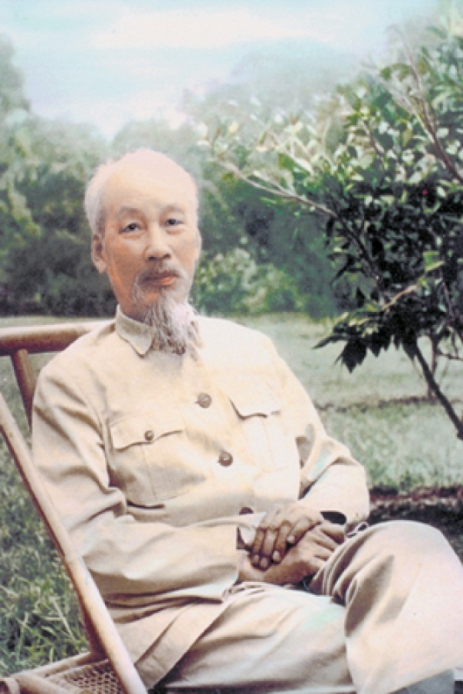
Tư tưởng Hồ Chí Minh – Chương 2
Giá trị truyền thống tốt đẹp của dân tộc Việt Nam
Tôi sinh ra đã thấy nước tôi bị biến thành thuộc địa. Vì muốn giải phóng cho nhân dân mình nên ngay từ nhỏ tôi đã tham gia những hoạt động yêu nước.
“Lúc đầu, chính chủ nghĩa yêu nước, chứ chưa phải chủ nghĩa cộng sản đã đưa tôi tin theo Lênin, tin theo Quốc tế thứ ba”.
Cơ sở, quá trình hình thành và phát triển tư tưởng Hồ Chí Minh

Slide 20



Tư tưởng Hồ Chí Minh – Chương 2
Tinh hoa văn hóa nhân loại
Cơ sở, quá trình hình thành và phát triển tư tưởng Hồ Chí Minh

Slide 21
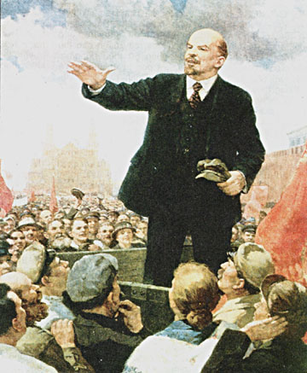
Tư tưởng Hồ Chí Minh – Chương 2
Tinh hoa văn hóa nhân loại
Người ta chỉ có thể trở thành người cộng sản khi biết làm giàu trí óc của mình bằng cách hiểu biết tất cả những kho tàng tri thức mà nhân loại tạo ra.
V.I. Lênin
Cơ sở, quá trình hình thành và phát triển tư tưởng Hồ Chí Minh

Slide 22

Tư tưởng Hồ Chí Minh – Chương 2
Nho giáo
- Nho gia nói chung, Khổng tử nói riêng không phải là tôn giáo mà là một khoa học về đạo đức và phép ứng xử.
- Khổng tử là một trong những người thầy vĩ đại nhất của nhân loại.
- Đạo đức của ông, kiến thức của ông, học vấn của ông khiến cho mọi người phải khâm phục.
- Tuy trong học thuyết của Khổng tử có nhiều điều không hay nhưng những điều đúng trong đó nên học.
Cơ sở, quá trình hình thành và phát triển tư tưởng Hồ Chí Minh

Slide 23
Tư tưởng Hồ Chí Minh – Chương 2
"Trong sự nghiệp chống Mỹ, cứu nước, phụ nữ đảm đang ta đã góp phần xứng đáng trong chiến đấu và trong sản xuất, Đảng và Chính phủ phải có kế hoạch thiết thực để bồi dưỡng, cất nhắc và giúp đỡ để ngày càng nhiều phụ nữ phụ trách mọi công việc lãnh đạo. Bản thân phụ nữ cố gắng vươn lên. Đó là một cuộc cách mạng đưa đến quyền bình đẳng thực sự cho phụ nữ".
Trích Di chúc Hồ Chí Minh
Cơ sở, quá trình hình thành và phát triển tư tưởng Hồ Chí Minh

Slide 24
Tư tưởng Hồ Chí Minh – Chương 2
Thụy thì đô tượng thuần lương hán,
Tỉnh hậu tài phân thiện, ác nhân;
Thiện, ác nguyên lai vô định tính,
Đa do giáo dục đích nguyên nhân
(Dạ bán - Nhật ký trong tù)
Cơ sở, quá trình hình thành và phát triển tư tưởng Hồ Chí Minh

Slide 25
Tư tưởng Hồ Chí Minh – Chương 2
“Ñaïo ñöùc cuõ nhö ngöôøi ñaàu ngöôïc xuoáng ñaát chaân choång leân treân. Ñaïo ñöùc môùi nhö ngöôøi hai chaân ñöùng vöõng ñöôïc döôùi ñaát, ñaàu ngaång leân trôøi”
Hồ Chí Minh
Cơ sở, quá trình hình thành và phát triển tư tưởng Hồ Chí Minh

Slide 26
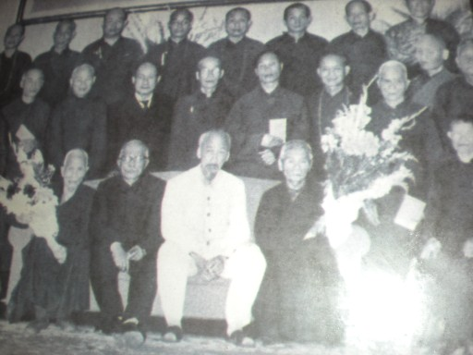
Tư tưởng Hồ Chí Minh – Chương 2
Phật giáo
Bác Hồ cùng Chư Tôn, thiền Đức Phật giáo cứu Quốc (1947)
Cơ sở, quá trình hình thành và phát triển tư tưởng Hồ Chí Minh

Slide 27
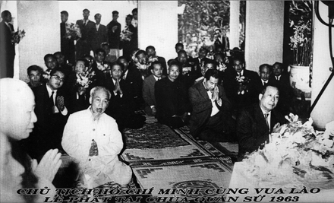
Tư tưởng Hồ Chí Minh – Chương 2
Phật giáo
Cơ sở, quá trình hình thành và phát triển tư tưởng Hồ Chí Minh

Slide 28
Tư tưởng Hồ Chí Minh – Chương 2
“Chúng tôi kính cẩn và nhiệt liệt hoan nghênh Ngài. Chủ tịch đã hy sinh suốt đời cho nhân dân và Tổ quốc Ngài. Chủ tịch đã từ bỏ những hào nhoáng lộng lẫy… Cũng như hoàng đế Asôka, một Phật tử đầy lòng hy sinh, Chủ tịch đã nêu cao trước thế giới một lý tưởng mà chỉ có thể thực hiện bởi một người đầy lòng tin tưởng.
… Chủ tịch thật là một người kiêm cả công, nông, trí thức cách mạng với một lòng đầy từ bi là đạo đức, quý nhất của những tín đồ Phật giáo. Các Phật tử Ấn Độ chúng tôi rất lấy làm tự hào mà xem Ngài là một người con của một nước đã có quan hệ mật thiết về văn hóa và tín ngưỡng hơn hai nghìn năm nay với Ấn Độ chúng tôi”.
Cơ sở, quá trình hình thành và phát triển tư tưởng Hồ Chí Minh

Slide 29
Tư tưởng Hồ Chí Minh – Chương 2
- “Tôn chỉ mục đích của đạo Phật nhằm xây dựng cuộc đời thuần mỹ, chí thiện, bình đẳng, yên vui và no ấm”.
- “Đức Phật là Đại từ bi cứu khổ cứu nạn. Muốn cứu chúng sinh ra khỏi khổ nạn, Người phải hy sinh tranh đấu, diệt lũ ác ma”.
- “…làm theo lòng từ bi của Đức Phật Thích Ca, kháng chiến để đưa giống nòi ra khỏi cái khổ ải nô lệ”.
Cơ sở, quá trình hình thành và phát triển tư tưởng Hồ Chí Minh

Slide 30

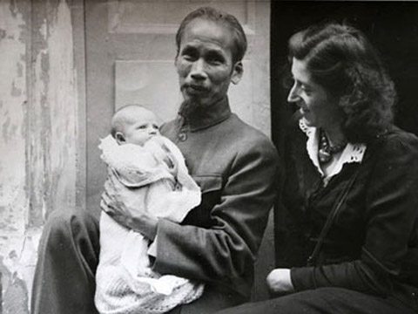
Phöông Taây
Tri thức khoa học kỹ thuật, văn hóa nghệ thuật
Tư tưởng tiến bộ
của các nhà khai sáng
Trải nghiệm
thực trạng xã hội
Phong cách ứng xử, bản lĩnh hùng biện, năng lực tuyên truyền…

Slide 31
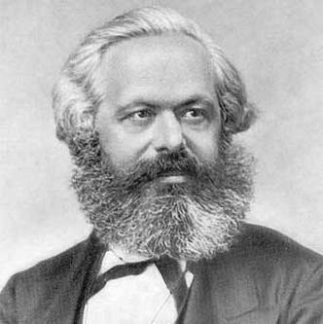
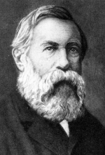
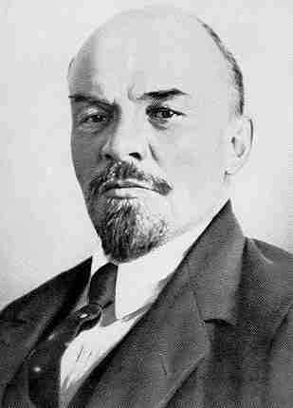

Chủ nghĩa Mác-Lênin
Thế giới quan, nhân sinh quan, phương pháp luận
Tiền đề
lý luận
quan trọng nhất
Kết quả vận dụng và phát triển sáng
Notes:
31

Slide 32
* Con đường tiếp nhận
“Học tập chủ nghĩa Mác - Lênin là học tập cái tinh thần xử trí mọi việc…, là học tập những chân lý phổ biến của chủ nghĩa Mác - Lênin để áp dụng một cách sáng tạo vào hoàn cảnh thực tế của nước ta”.
Trí tuệ, nhân cách, vốn chính trị, vốn sống
Lập trường yêu nước, khát vọng GPDT
Kim chỉ nam
cứu nước, GPDT
Đắc ý vong ngôn
Notes:
32

Slide 33
Tư tưởng Hồ Chí Minh – Chương 2
Phẩm chất cá nhân
3. Nhân tố
chủ quan
Hồ Chí Minh
Tài năng hoạt động,
tổng kết thực tiễn phát triển lý luận
Cơ sở, quá trình hình thành và phát triển tư tưởng Hồ Chí Minh

Slide 34
Quá trình hình thành và phát triển
tư tưởng Hồ Chí Minh
II
1941-1969
1930-1941
1920-1930
1911-1920
Phát triển lâu dài
Trước 5/6/1911
Notes:
34

Slide 35
Tư tưởng Hồ Chí Minh – Chương 2
II. Quá trình hình thành và phát triển tư tưởng Hồ Chí Minh
Hình thành tư tưởng yêu nước
1. Trước 1911
Chí hướng tìm đường cứu nước mới
Cơ sở, quá trình hình thành và phát triển tư tưởng Hồ Chí Minh

Slide 36
Tư tưởng Hồ Chí Minh – Chương 2
II. Quá trình hình thành và phát triển tư tưởng Hồ Chí Minh
Hình thành tư tưởng cứu nước, giải phóng dân tộc theo con đường cách mạng vô sản
2. Thời kỳ 1911 - 1920
Cơ sở, quá trình hình thành và phát triển tư tưởng Hồ Chí Minh

Slide 37
Tư tưởng Hồ Chí Minh – Chương 2
II. Quá trình hình thành và phát triển tư tưởng Hồ Chí Minh
Hình thành
những nội dung cơ bản
tư tưởng về cách mạng Việt Nam
3. Thời kỳ 1920 - 1930
Cơ sở, quá trình hình thành và phát triển tư tưởng Hồ Chí Minh

Slide 38
Tư tưởng Hồ Chí Minh – Chương 2
II. Quá trình hình thành và phát triển tư tưởng Hồ Chí Minh
Vượt qua thử thách, giữ vững đường lối, phương pháp cách mạng Việt Nam đúng đắn, sáng tạo.
4. Thời kỳ 1930 - 1941
Cơ sở, quá trình hình thành và phát triển tư tưởng Hồ Chí Minh

Slide 39
Tư tưởng Hồ Chí Minh – Chương 2
II. Quá trình hình thành và phát triển tư tưởng Hồ Chí Minh
Tư tưởng Hồ Chí Minh tiếp tục phát triển, soi đường cho sự nghiệp cách mạng của Đảng và Nhân dân ta.
4. Thời kỳ 1941 - 1969
Cơ sở, quá trình hình thành và phát triển tư tưởng Hồ Chí Minh

Slide 40
Tư tưởng Hồ Chí Minh – Chương 2
1. Đối với cách mạng Việt Nam
III. Giá trị
tư tưởng
Hồ Chí Minh
2. Đối với sự phát triển tiến bộ của nhân loại
Cơ sở, quá trình hình thành và phát triển tư tưởng Hồ Chí Minh

Slide 41
Tư tưởng Hồ Chí Minh – Chương 2
III. Giá trị tư tưởng Hồ Chí Minh
Tư tưởng Hồ Chí Minh đưa cách mạng giải phóng dân tộc Việt Nam đến thắng lợi và bắt đầu xây dựng một xã hội mới trên đất nước ta.
1. Đối với cách mạng Việt Nam
Tư tưởng Hồ Chí Minh là nền tảng tư tưởng, kim chỉ nam cho cách mạng Việt Nam
Cơ sở, quá trình hình thành và phát triển tư tưởng Hồ Chí Minh

Slide 42
Tư tưởng Hồ Chí Minh – Chương 2
III. Giá trị tư tưởng Hồ Chí Minh
Góp phần mở ra cho các dân tộc thuộc địa con đường giải phóng dân tộc gắn với sự tiến bộ xã hội.
2. Đối với sự phát triển tiến bộ của nhân loại
Góp phần tích cực vào cuộc đấu tranh vì độc lập dân tộc, dân chủ, hòa bình, hợp tác và phát triển trên thế giới.
Cơ sở, quá trình hình thành và phát triển tư tưởng Hồ Chí Minh

Slide 43
Tư tưởng Hồ Chí Minh - Chương 2
Chúc các em vui khỏe và học tốt!

